Slide 1


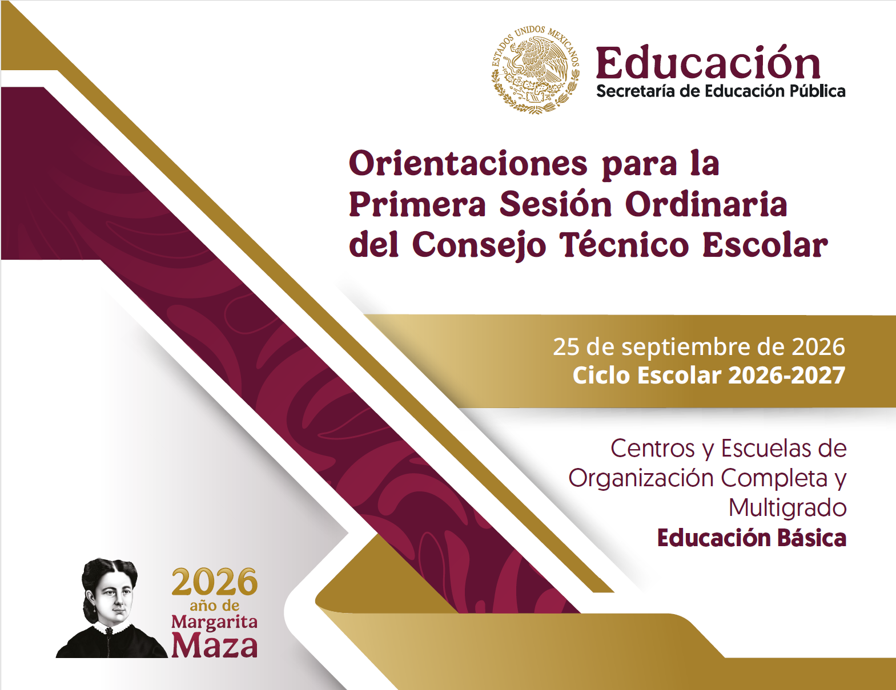






SECRETARÍA DE EDUCACIÓN DEL ESTADO DE PUEBLA
SUBSECRETARÍA DE EDUCACIÓN OBLIGATORIA
DIRECCIÓN GENERAL DE EDUCACIÓN BÁSICA 1ER. NIVEL
DIRECCIÓN DE SECUNDARIAS TÉCNICAS
JEFATURA DE ENSEÑANZA DE LA ZONA ESCOLAR 09
EDUCACIÓN
Secretaría de educación Pública
Orientaciones para la Primera Sesión Ordinaria del Consejo Técnico Escolar
Educación Básica
Ciclo escolar 2026-2027
¡Escuelas Secundarias Técnicas!
¡Por la superación de
México…México…México!!
H. Puebla de Zaragoza, 25 de septiembre de 2026
Nota. A lo largo de esta presentación se utiliza el género gramatical masculino para referirse a colectivos mixtos, como una aplicación lingüística de la economía expresiva propia de un documento en ppt., y no como una posición sexista. Tan solo cuando sea un factor relevante en el contexto se explicitarán ambos géneros. Gracias por su comprensión.

Slide 2

Presentación
Estimados maestros, directores y supervisores:
Durante la Fase Intensiva del CTE, los integrantes de sus colectivos docentes dialogaron, analizaron y acordaron la organización y la planeación de diversas acciones orientadas a la puesta en marcha del ciclo escolar 2026-2027. Cada una de estas acciones es fundamental para generar las mejores condiciones que permitan a NNyA desarrollar los aprendizajes, habilidades, capacidades y saberes que corresponden a su nivel educativo.
Los aspectos abordados, consensuados y planificados son de diversa naturaleza; sin embargo, todos convergen en un propósito común: favorecer el máximo logro de los aprendizajes de los estudiantes. Para ello, se requiere de profesionales de la educación que, desde sus conocimientos, experiencias y saberes, sean capaces de articular y armonizar las múltiples dimensiones que atraviesan la vida escolar, con el fin de fortalecer los procesos formativos de niñas, niños y adolescentes.
Es en cada escuela donde la política educativa de nuestro país cobra sentido y se hace realidad. En ese espacio los maestros y directivos son los profesionales que, a partir del Plan de Estudio 2022 y de los Programas Sintéticos, construyen el Programa Analítico que orienta el trabajo educativo de sus comunidades escolares.

Slide 3

Esta Primera Sesión Ordinaria del CTE constituye una oportunidad para revisar, ajustar y fortalecer el trabajo de codiseño realizado durante la Fase Intensiva, así como para afinar el Programa de mejora continua, de manera que sus acciones contribuyan a la formación y el desarrollo integral de los estudiantes.
El CTE es un espacio de diálogo profesional donde el colectivo docente comparte conocimientos, saberes y experiencias en torno a las situaciones, problemáticas y desafíos que surgen en la práctica educativa. En este intercambio es posible aprender de las experiencias compartidas y de los acuerdos construidos colectivamente.
Al reflexionar sobre la práctica y vincular los conocimientos adquiridos en la formación inicial con los retos cotidianos de la enseñanza, se genera conocimiento práctico, indispensable para construir una pedagogía situada y pertinente a las características y necesidades de cada territorio.
Ante ello, se convoca a seguir consolidando cada CTE como una auténtica Comunidad de Aprendizaje, en la que, mediante procesos de formación situada, se fortalezcan las capacidades profesionales de todos los integrantes del colectivo docente, en beneficio de los aprendizajes y el bienestar de sus estudiantes.
Educación para la transformación

Slide 4
Agenda de Trabajo

Slide 5

Agenda de Trabajo
En la Primera Sesión Ordinaria del Consejo Técnico Escolar, se les propone abordar los siguientes temas y propósitos:
Contenidos
Codiseño del Programa Analítico de la escuela.
Programa de mejora continua de la escuela.
Itinerario del Consejo Técnico Escolar del Ciclo Escolar 2026-2027.
Propósitos
Avanzar en el codiseño del Programa Analítico de la escuela para el ciclo escolar 2026-2027.
Concretar la planeación del Proceso de Mejora Continua del presente ciclo escolar.
Definir el Itinerario del Consejo Técnico Escolar.
Referentes
Plan de Estudio 2022.
Programa Sintético de la Fase 6.
El Proceso de Mejora Continua. Orientaciones para las escuelas de Educación Básica.
Ejemplo de planteamiento de objetivos, metas y acciones.

Slide 6
Codiseño del Programa Analítico de la escuela
El Programa Analítico es una forma específica de organizar la enseñanza, con la finalidad de responder a las características del territorio, de la escuela, así como de los estudiantes. En el diálogo y las decisiones que se tomen en torno al Programa Analítico es fundamental considerar:
¿Quiénes son mis
estudiantes?
Estudiantes
con distintas
trayectorias.
¿Qué comparten?
Situaciones,
problemas,
proyectos, territorio y
comunidad.
¿Qué decisiones
pedagógicas
requiere mi escuela
para aprovechar su
forma de
organización?
¿Cómo se evalúa?
Reconociendo los
avances de cada
estudiante y su
trayectoria.
¿Qué diferenciar?
Contenidos, PDA,
niveles de
complejidad, apoyos y
formas de
participación.
¿Cómo se enseña?
Con momentos comunes y
diferenciados,
agrupamientos
flexibles y
acompañamiento
docente.
¿Cómo se aprende?
De manera individual,
colectiva y entre
pares.

Slide 7
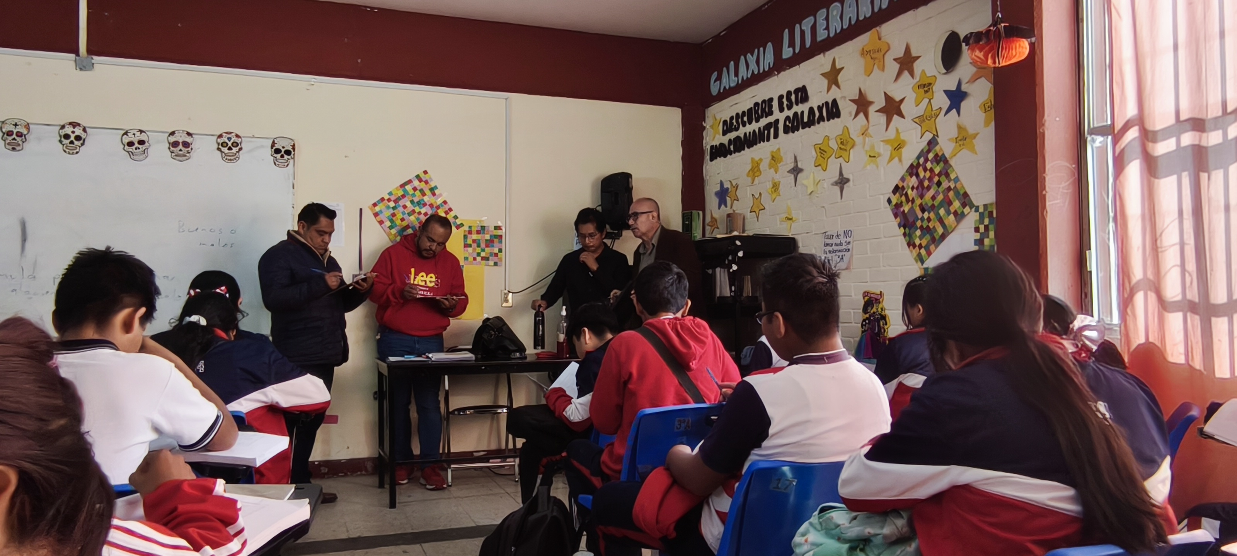
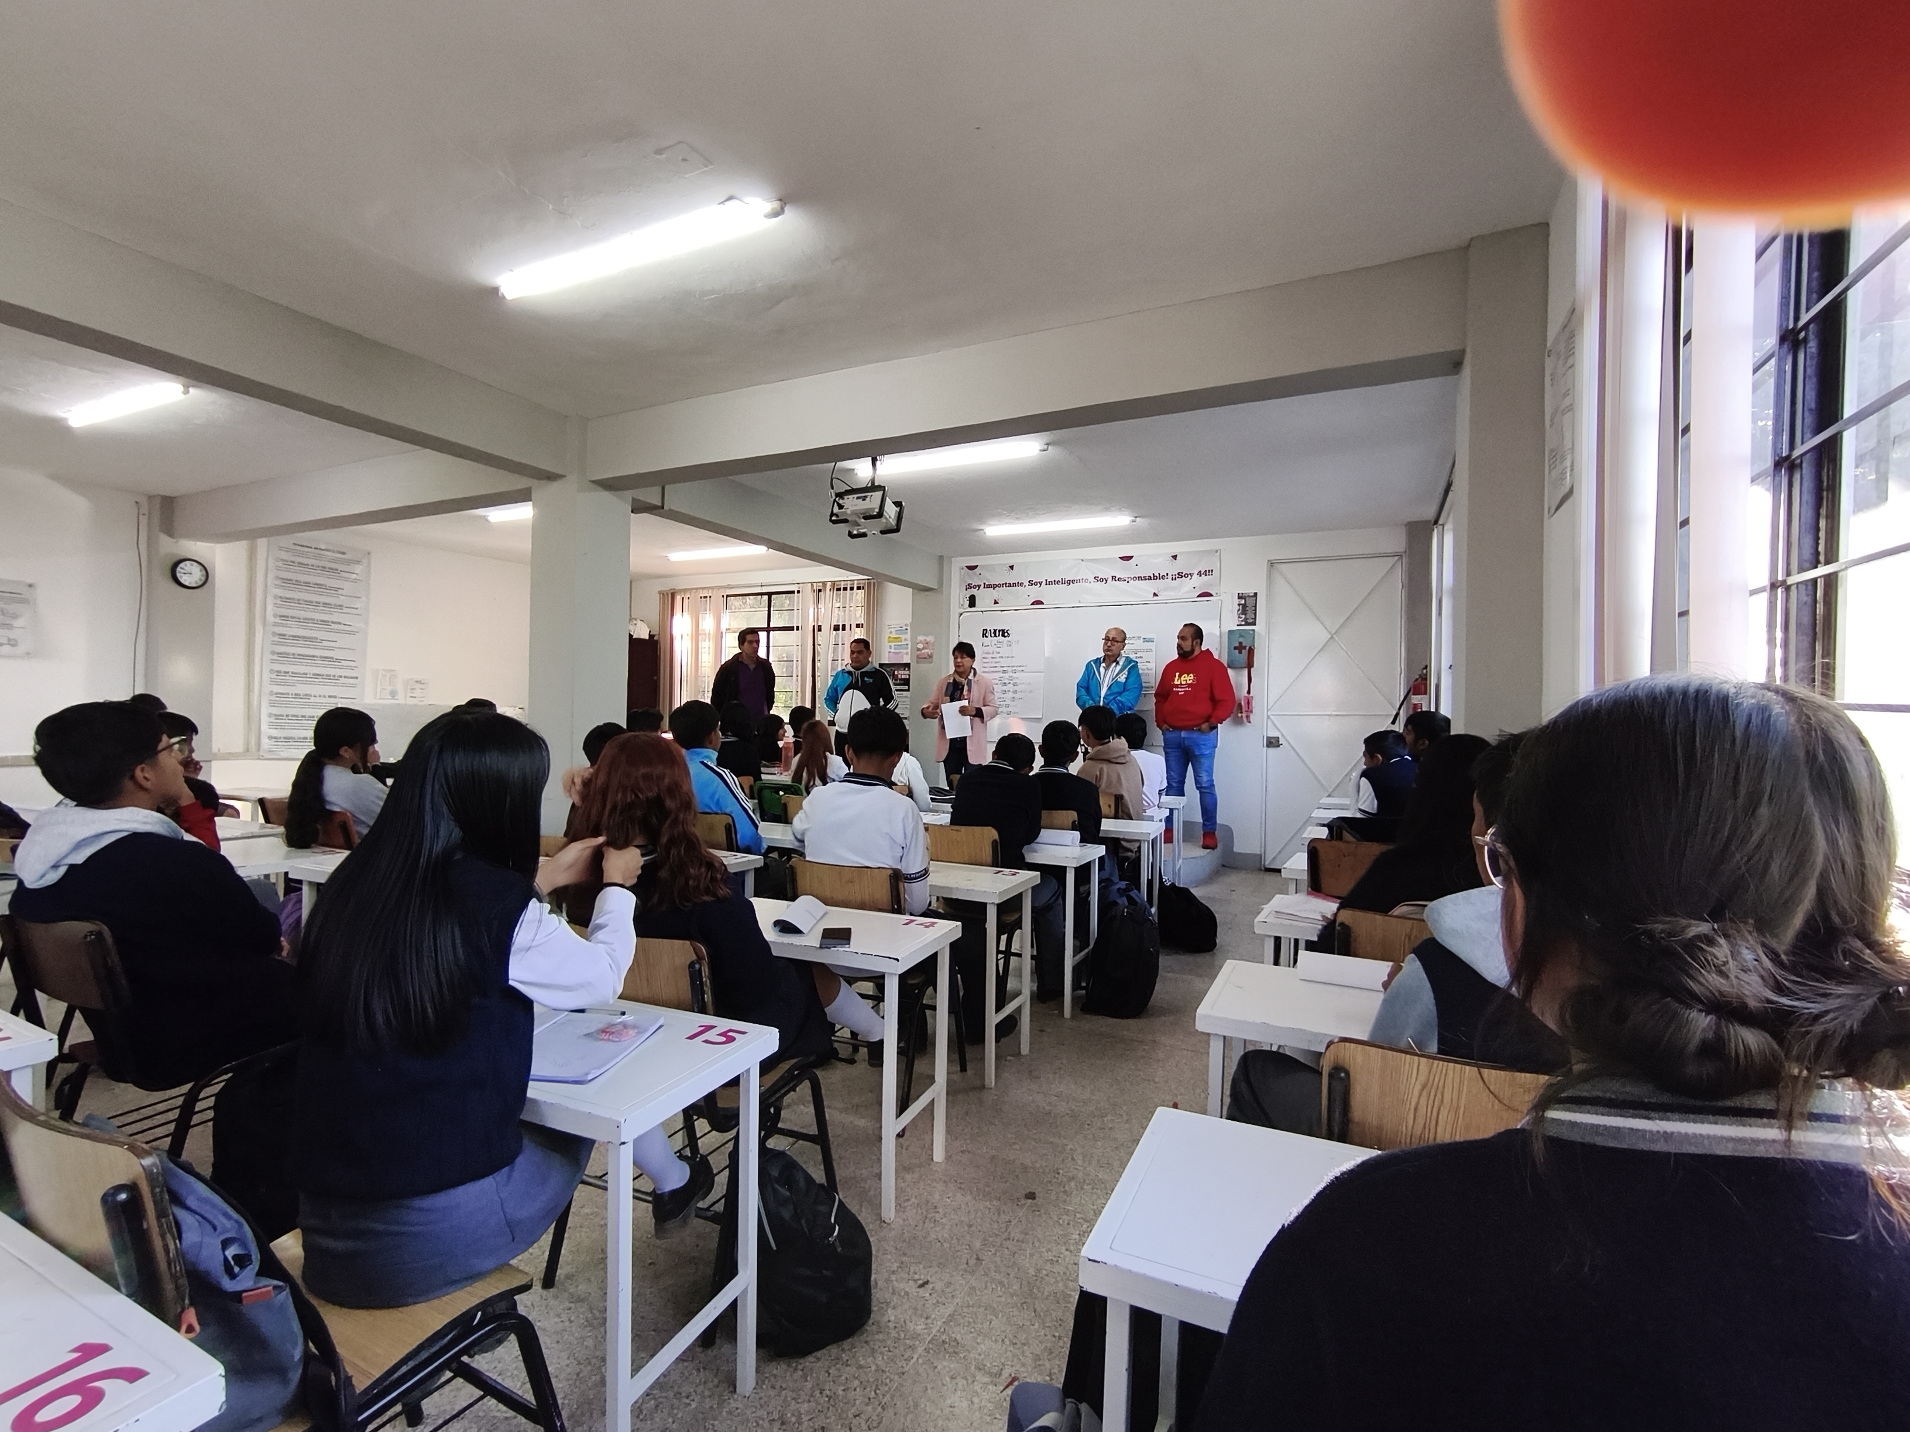
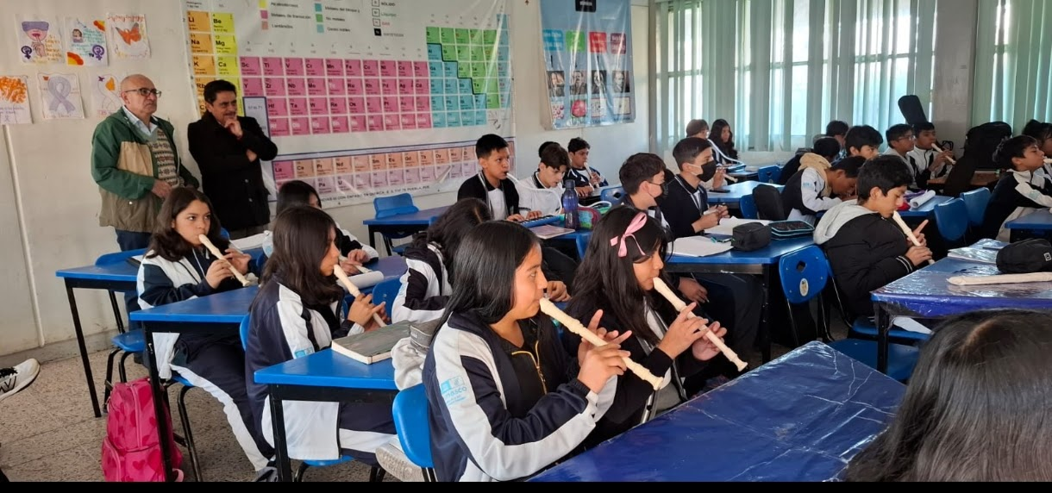
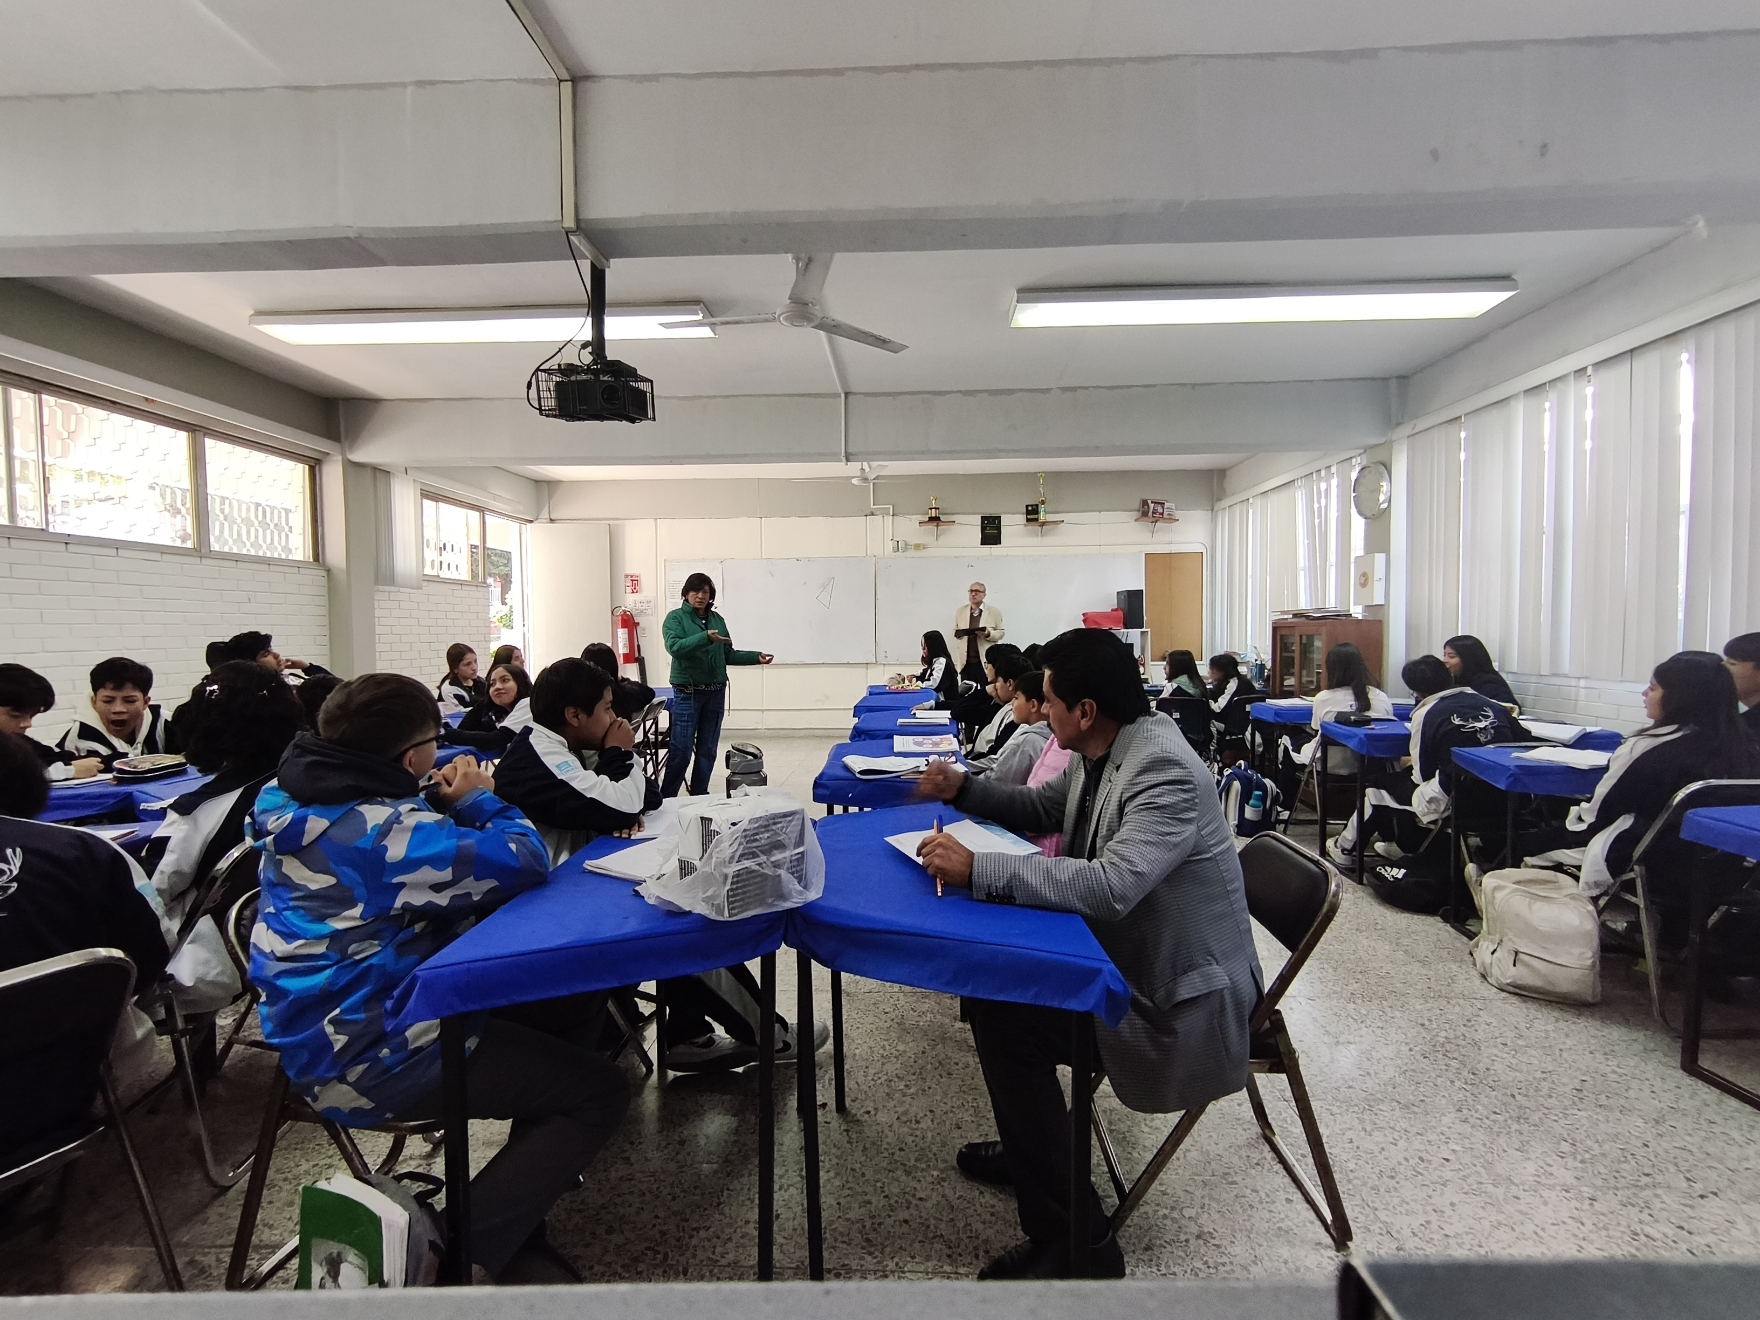
Condiciones para su Elaboración
.
Documento flexible de construcción colectiva, revisión y ajuste permanentes. Requiere documentarse, analizar la información, reflexionar, tomar decisiones y acuerdos.
Hay diversas formas para su elaboración, no requiere de un formato que esté sujeto a la supervisión o aprobación de personas ajenas al colectivo de la escuela.
Se abordan situaciones, problemas de interés, acontecimientos históricos, contenidos específicos, organiza varias de las acciones que ya se realizan en la escuela e incorpora nuevas.
Es necesario apropiarse de los elementos curriculares del programa sintético de la fase 6 y considerar todos los contenidos nacionales.
Programa Analítico

Slide 8
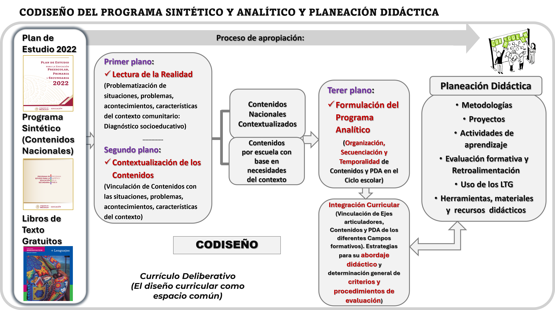

Slide 9

Programa Analítico
No | Elementos | SI | NO
1. | Primer plano. Lectura Crítica de la Realidad. Problematización (preguntas y reflexión crítica) de situaciones, problemas, acontecimientos, características del contexto comunitario, con base en las necesidades e intereses de los NNyA, aprovechados para organizar la enseñanza; se recuperan en el diagnóstico socioeducativo.
2. | Segundo plano. Contextualización de Contenidos y PDA. Vinculación de Contenidos y PDA con las situaciones, problemas, acontecimientos, características de los contextos y territorios relevantes después de ser problematizados. El propósito es crear un Programa Analítico situado y útil.
3. | Tercer plano. Organización, Secuenciación y Temporalidad. Orden lógico de Contenidos y PDA, así como el tiempo preciso para desarrollarlos a lo largo del ciclo escolar de manera progresiva y coherente:
4. | Integración Curricular. Vinculación de Ejes articuladores, Contenidos y PDA de los diferentes Campos formativos. El trabajo por proyectos como estrategia didáctica une saberes de distintos campos formativos para resolver problemas reales de la comunidad, conectando la vida cotidiana con la escuela mediante un producto final útil y una evaluación continua.
5. | Orientaciones didácticas generales. Manera como se abordarán los Contenidos y PDA, considerando en este proceso el aporte de los LTG y los Materiales de apoyo para la apropiación del Plan y Programas de Estudio; sin desarrollar la Planeación Didáctica.
6. | Sugerencias de evaluación formativa. Líneas generales y orientaciones macro que define el colectivo docente para valorar progreso de Contenidos y PDA, vinculando el seguimiento del proceso educativo con el contexto de la comunidad a partir de su experiencia profesional y saberes.

Slide 10

Actividad para reflexionar:
¿Cómo avanzaron en el codiseño de su Programa Analítico en la Fase Intensiva del CTE?, ¿qué elementos incluyeron?
¿Qué aspectos de la realidad de la escuela y la comunidad han considerado para contextualizar los Contenidos?
¿Qué características de la escuela y comunidad deben considerar para contextualizar los Contenidos y atender la diversidad de trayectorias y necesidades de aprendizaje?
¿Qué cambios o ajustes han realizado a los Contenidos del Programa Sintético a partir de las características y necesidades de su comunidad?

Slide 11

Actividad. Continúen con el codiseño de su Programa Analítico, para ello es importante que tengan al alcance:
✔ El Programa Sintético de la Fase 6. Secundaria, que trabajan en la escuela.
✔ La información de su escuela derivada de la lectura de la realidad, organizada, sistematizada integrada en el diagnóstico socioeducativo (y al que han integrado la información que recabaron en las primeras semanas del ciclo escolar en torno a las características socioeducativas de sus estudiantes).
✔ El Programa Analítico de la escuela para el presente ciclo escolar (los avances obtenidos
en la Fase Intensiva del CTE).

Slide 12

Programa de mejora continua de la escuela
El Proceso de Mejora Continua fortalece las capacidades institucionales de cada escuela con el propósito de garantizar el ejercicio pleno del derecho a la educación de NNyA. Se desarrolla a través de cinco fases interrelacionadas, las cuales se presentan de manera esquemática en la siguiente figura.
Durante la Fase Intensiva del CTE, se avanzó en la lectura de la realidad de su contexto escolar mediante la reflexión sobre las situaciones, problemáticas o necesidades que desean transformar. Asimismo, tomaron decisiones orientadas a consolidar el diagnóstico socioeducativo.
Comunicación de avances y logros
Seguimiento y evaluación
Implementación
Planeación (Programa de Mejora Continua)
Diagnóstico Socioeducativo
Lectura de la realidad
En esta sesión, vamos a continuar con la fase de planeación del Proceso de Mejora Continua, mediante la definición o ajuste de los objetivos, metas y acciones que integran su Programa de mejora continua.

Slide 13
Recuerden que el Programa de mejora continua:
Tiene la finalidad de orientar y articular los esfuerzos de la escuela hacia el horizonte de mejora: garantizar el ejercicio pleno del derecho a la educación para todos sus estudiantes.
Ha de ser claro, comprensible, accesible, factible. No se trata de incluir por separado todos los ámbitos de gestión, un buen Programa de mejora continua define prioridades y articula los esfuerzos de los diferentes actores de la escuela hacia el logro de los objetivos.
Es una herramienta de gestión elaborada por y para la escuela. No es un documento para entregar. Si alguna autoridad lo solicita, debe acompañar a la escuela para fortalecerlo o mejorarlo.
No existe un formato preestablecido para su elaboración, sin embargo, es importante que considere elementos como problemáticas, objetivos, metas y acciones.
Los documentos del apartado Referentes ofrecen elementos metodológicos para la formulación del Programa de mejora continua. Esas orientaciones son relevantes porque favorecen la coherencia entre problemáticas, objetivos, metas y acciones que se desarrollarán para alcanzarlas.
No obstante, la formalización del Programa no debe constituir el principal interés del colectivo. Por el contrario, construir colectivamente la planeación representa una oportunidad para reflexionar, dialogar y establecer acuerdos que orienten el trabajo de toda la comunidad escolar hacia propósitos comunes.

Slide 14

El compromiso compartido es una característica de las Comunidades de Aprendizaje y es una condición necesaria para el Proceso de Mejora Continua.
Participación
Las acciones definidas exclusivamente por el equipo directivo suelen generar menores niveles de apropiación y compromiso por parte del colectivo; por ello, es fundamental que la definición de las acciones que se llevarán a cabo surjan de las propuestas y acuerdos de todos los docentes, ya que se reconoce su pertinencia y utilidad.
Diálogo
La generación de propuestas y construcción colectiva de soluciones requieren espacios de diálogo y escucha. Por ello, los integrantes del Comité de Planeación y Evaluación pueden prever, antes de la sesión, estrategias que favorezcan la participación, el intercambio de ideas y la reflexión conjunta en torno al Programa de mejora continua.
Acciones
que favorecen el compromiso
compartido
Provisión de materiales
Contar con los recursos e insumos necesarios
implica, entre otros aspectos, disponer
del diagnóstico socioeducativo de la escuela, conocer las problemáticas prioritarias que se atenderán y tener acceso a materiales de consulta que apoyen la definición de objetivos, metas y acciones.
Optimización de los tiempos
Identificar mecanismos que simplifiquen el trabajo colectivo permite aprovechar mejor el tiempo disponible. Por ejemplo, si es posible, el colectivo puede trabajar directamente en documentos electrónicos compartidos facilitando su integración, revisión y seguimiento, lo que permitirá optimizar el tiempo.
Innovación
Si alguna problemática detectadas anteriormente continúa siendo prioritaria, se mantienen los objetivos de mejora establecidos. Sin embargo, también es importante promover la generación de nuevas acciones que fortalezcan su atención; para ello, se puede favorecer que los maestros trabajen en conjunto con otro miembro del colectivo para diseñar, proponer e implementar actividades innovadoras que contribuyan al logro de los objetivos planteados.
Compartir avances y logros
Destinar espacios para socializar los avances alcanzados en la implementación del PMC, contribuye a fortalecer la implicación del equipo docente. Cuando los maestros comparten las estrategias que han puesto en práctica para mejorar, no solo incrementan su motivación, sino que también enriquecen el trabajo de sus colegas al brindar nuevas ideas y alternativas de intervención.

Slide 15
Actividad para reflexionar:
¿Qué estrategias han implementado para favorecer el involucramiento del colectivo con el Programa de mejora continua?
¿Cuáles son los principales retos de la escuela para concretar el Programa de mejora continua?, ¿cómo podrían enfrentarlos?
Actividad: Considerando lo anterior, y a partir de lo que el Comité de Planeación y Evaluación haya preparado para coordinar el diálogo en torno a la fase de planeación, avancen en la construcción o ajuste de su Programa de mejora continua del presente ciclo escolar.
* Recuerden que: Cuando se pierde de vista el propósito de la Mejora, se elaboran documentos al margen de la realidad, puramente administrativos, que se usan como control, se entregan, se archivan y se olvidan.

Slide 16
Itinerario del CTE para el Ciclo Escolar 2026-2027
Consolidar a los CTE como verdaderas Comunidades de Aprendizaje implica que, tanto en estos espacios como en las diversas interacciones que los maestros sostienen cotidianamente en la escuela, se promuevan diálogos pedagógicos orientados a reflexionar sobre los desafíos de la práctica docente y las alternativas para atenderlos de manera colectiva.
En la medida en que los temas abordados y las experiencias compartidas en el CTE resulten significativos para los maestros, se fortalecerá su compromiso con el aprendizaje profesional, así como el sentido de identidad y pertenencia al colectivo docente.
En este contexto, la SEP determinó que, durante las sesiones ordinarias del CTE del ciclo 2026-2027 y en ejercicio de su autonomía profesional, cada colectivo docente decida los contenidos que abordará, considerando lo siguiente:
Primera Sesión: Concretar el codiseño del Programa Analítico del ciclo escolar y la planeación del Proceso de Mejora Continua.
Segunda, Tercera, Cuarta, Quinta, Sexta y Séptima: Abordar los temas educativos que cada colectivo considere pertinentes. Para ello, podrán:
Elegir entre los temas propuestos por la SEP aquellos que respondan a las necesidades de su escuela.
Retomar contenidos sugeridos durante el ciclo escolar 2025-2026.
Incorporar temas educativos de interés que no se encuentren contemplados en los propuestos por la SEP.
Octava: Realizar una valoración de los avances y desafíos relacionados con el Programa Analítico y el Proceso de Mejora Continua.

Slide 17
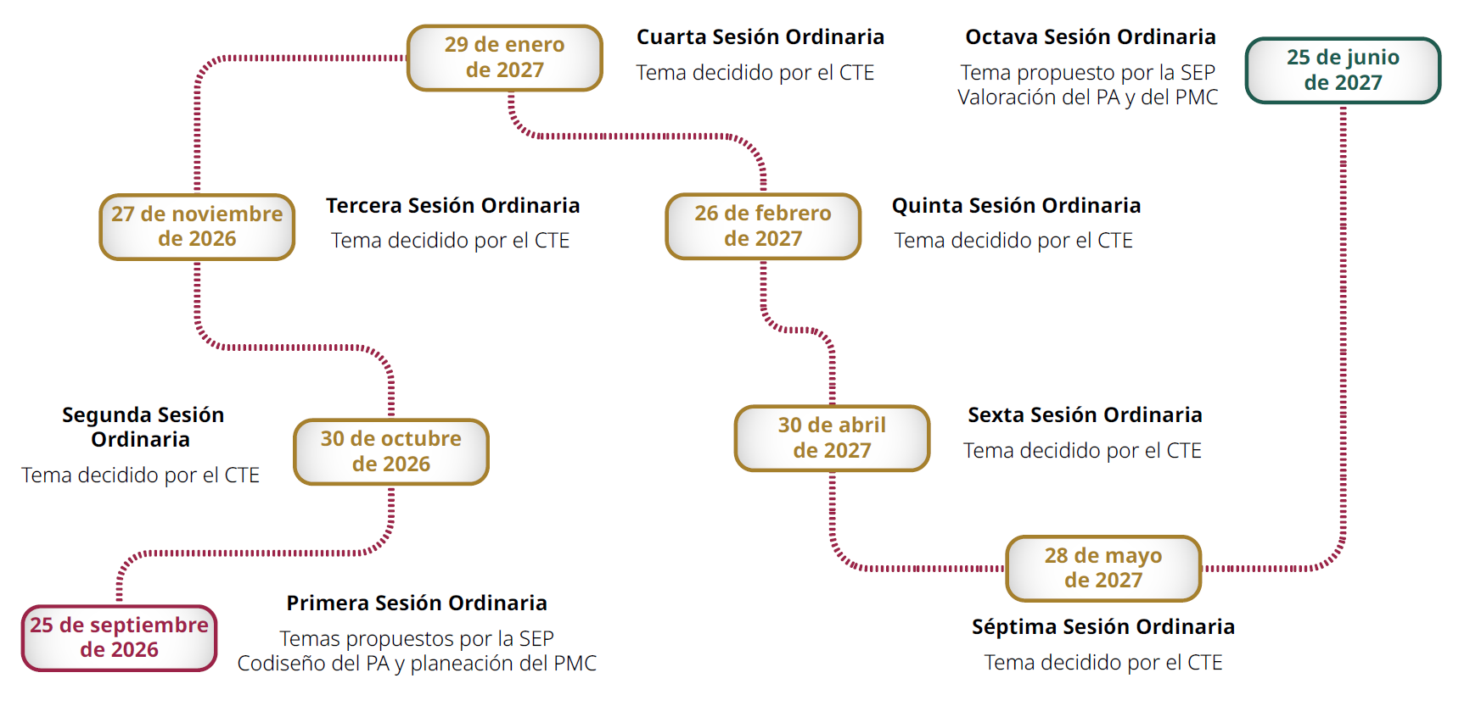

El siguiente esquema ilustra la propuesta:

Slide 18
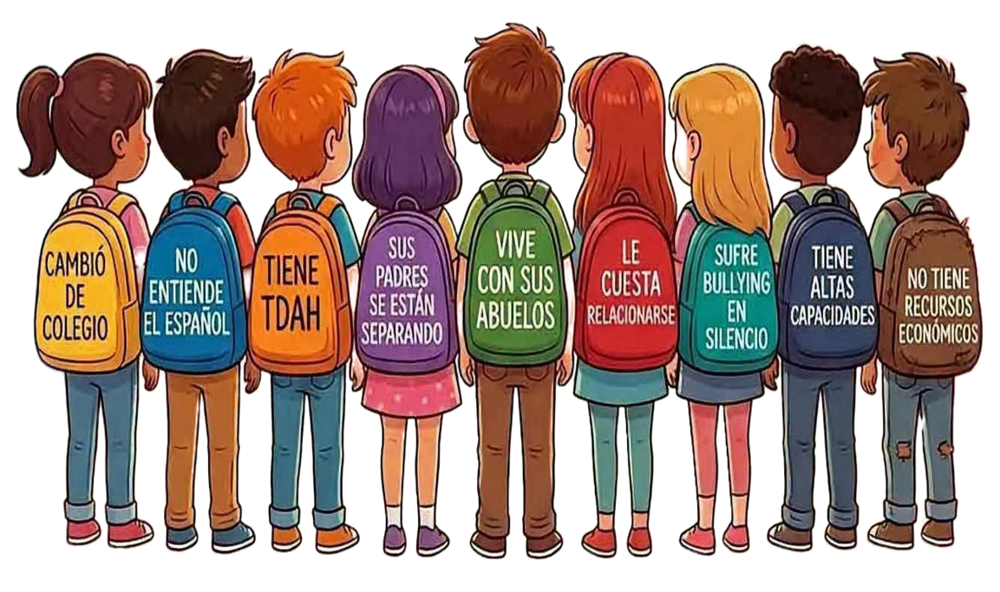
Se incorporaron temas que favorecen la apropiación de elementos de los Programas Sintéticos de las distintas Fases, así como de asuntos socialmente relevantes. Con ello, se busca fortalecer la comprensión de diversos componentes del Plan de Estudio 2022, además de aportar referentes que promuevan procesos de diálogo, análisis y reflexión sobre los desafíos que estos temas plantean para la práctica docente y la formación integral de NNyA.
Los materiales que emitirá la SEP en torno a los temas incluirán propuestas dirigidas a los colectivos docentes de los distintos niveles de educación básica, así como orientaciones específicas para cada Fase.
No obstante, los colectivos docentes podrán valorar la pertinencia de recuperar materiales correspondientes a otro nivel educativo o tipo de organización e incorporarlos a su Itinerario, cuando consideren que contribuyen al logro de sus propósitos y responden a las necesidades de los docentes, de sus estudiantes o del contexto.

Slide 19
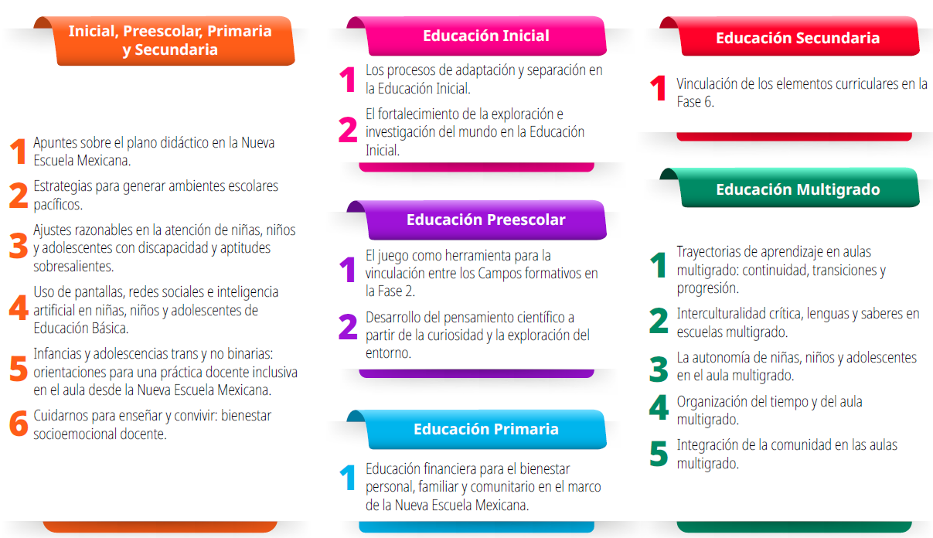

Los temas que propone la federación son los siguientes:

Slide 20
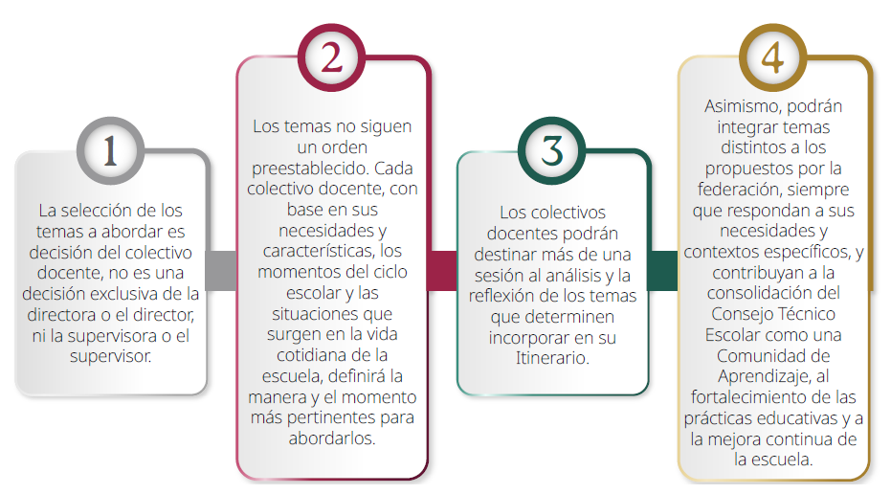
Actividad: Destinen un momento de esta sesión para definir, a partir de las necesidades y características de su escuela y comunidad, el Itinerario del Consejo Técnico Escolar para avanzar en la consolidación de su Comunidad de Aprendizaje y la transformación educativa.
Para ello, se les sugiere considerar que:
Esta propuesta busca generar mayores condiciones para el ejercicio de la autonomía profesional, brindar mayor flexibilidad a los colectivos docentes para abordar los asuntos pedagógicos más relevantes de acuerdo con su realidad y contexto.

Slide 21
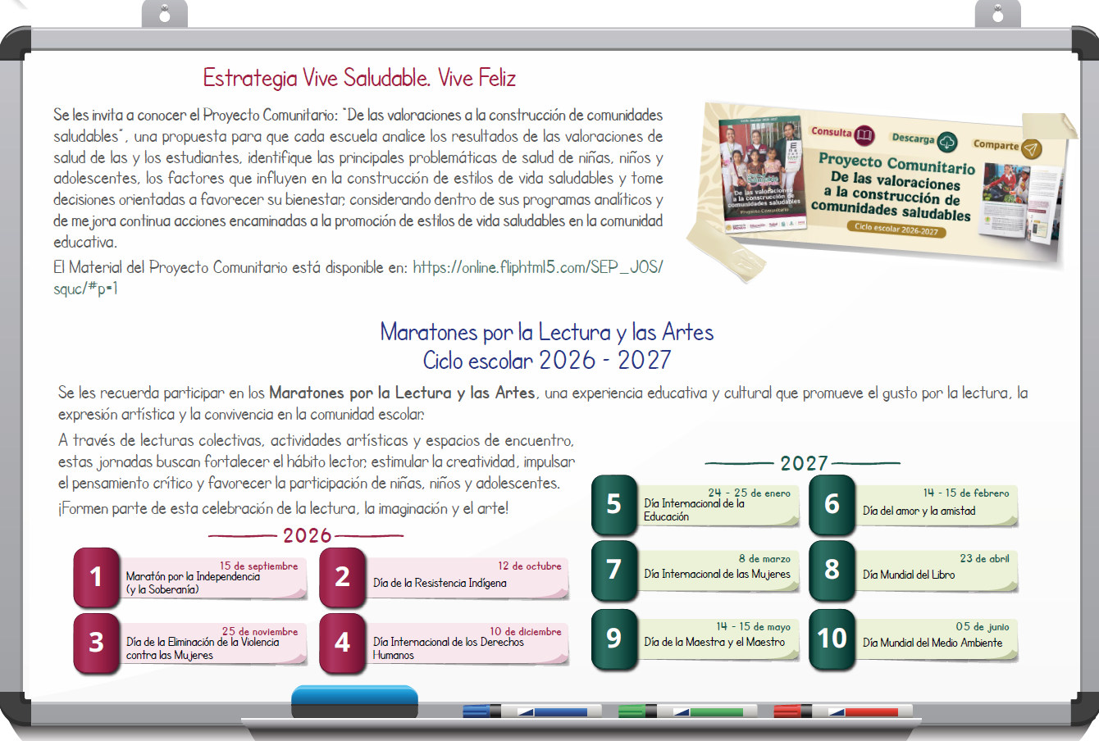
Pizarrón de noticias

Slide 22
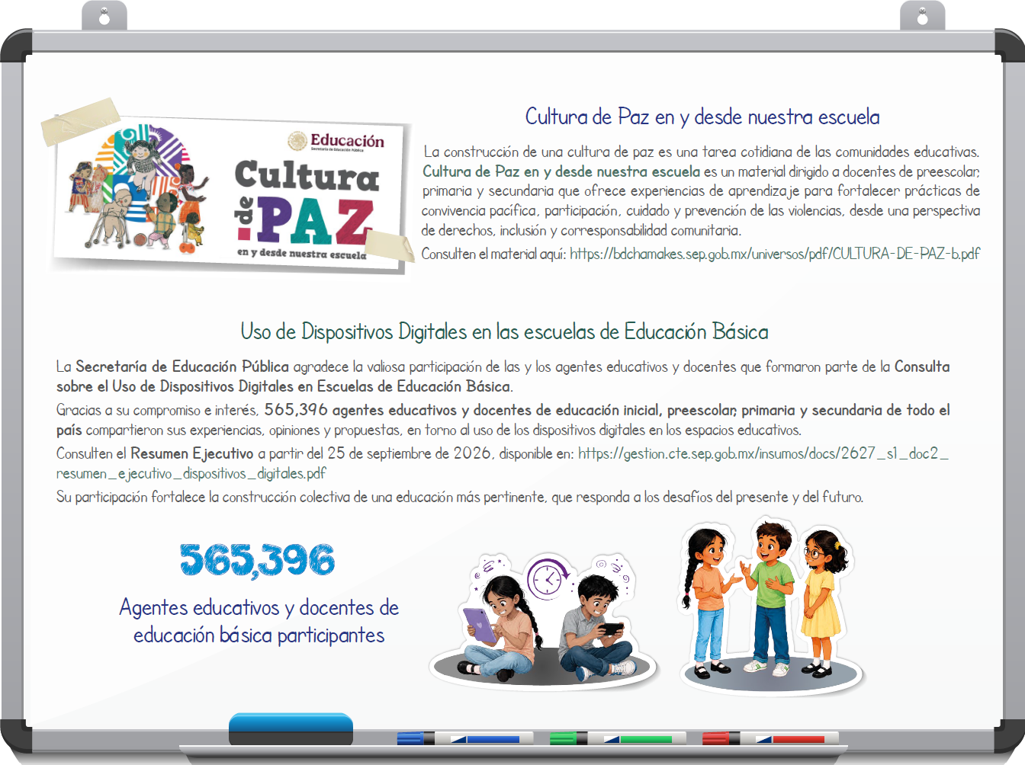
Pizarrón de noticias

Slide 23








EDUCACIÓN
Secretaría de educación Pública
¡¡ G R A C I A S !!
Correo electrónico: napo_flores_1963@hotmail.com
https://www.youtube.com/channel/UCfXmh4b95Mf39qHX0ZrdN_g/videos
http://jefedeensenanzasecundariastecnicas.blogspot.mx
http://zona09secundariastecnicaspuebla.blogspot.mx
Grupo: Asesoría y Acompañamiento
Educación Básica:
https://www.facebook.com/groups/1536843866529538

